Slide 1
A produção acadêmica sobre a Educomunicação no Brasil De 1998 a 2011
Profa. Dra. Rose Pinheiro
Ciências da Comunicação
21/09/2013
rose_pinheiro@uol.com.br

Slide 2
Objeto de estudo
Análise geral das 97 teses e dissertações disponíveis no banco de teses da Capes, de 1998 a 2011.
Indicadores bibliométricos – a partir das referências.
Presença da USP e da ECA/USP na produção acadêmica

Slide 3
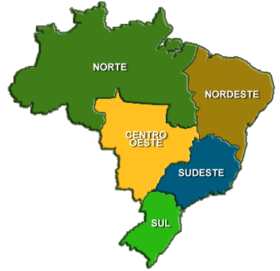
1. Mapa da educomunicação
UFPE | 3
UFPB | 2
UFBA | 1
UFAL | 1
UFRN | 1
UESC | 1
UFAM | 2
2%
UFMS | 2
UnB | 2
UFG | 1
UFMT | 1
9,5%
USP | 41
UMESP | 5
PUC SP | 2
UNESP | 2
UNIP | 2
UFRJ | 2
UNOESTE | 2
UERJ | 2
UNICAMP | 1
UNIMAR | 1
PUC Minas | 1
UFJF | 1
UFSJ | 1
6%
UFPR | 8
UFSC | 3
UTFPR | 2
UNIJUÍ | 1
UEL | 1
UNISINOS | 1
UDESC | 1
65%
17,5%
Base: 97 teses de doutorado e dissertações de mestrado
Período: 1998 a 2011
Fonte: Banco de Teses da Capes – Disponível em www.capes.gov.br Acesso 07/10/2012

Slide 4
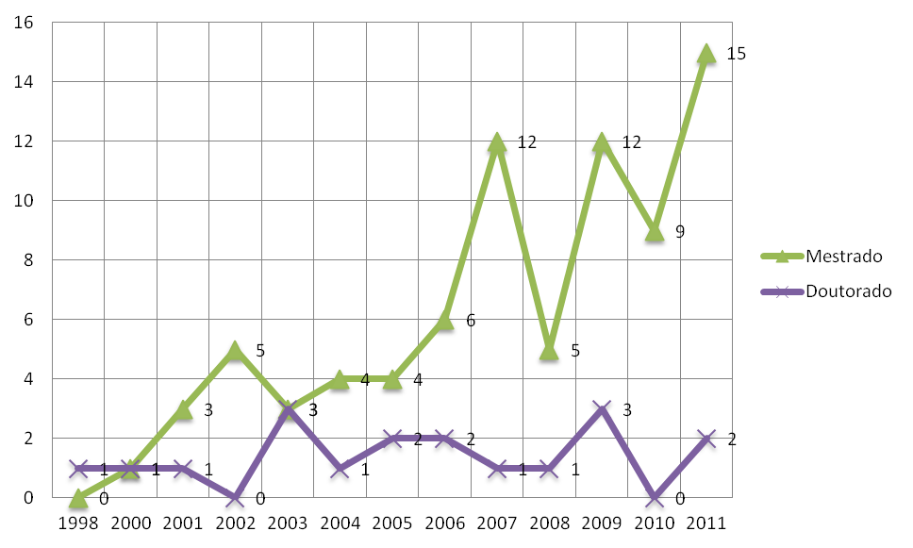
teses e dissertações
Base: 97 teses de doutorado e dissertações de mestrado
Período: 1998 a 2011
Fonte: Banco de Teses da Capes – Disponível em www.capes.gov.br Acesso 07/10/2012

Slide 5
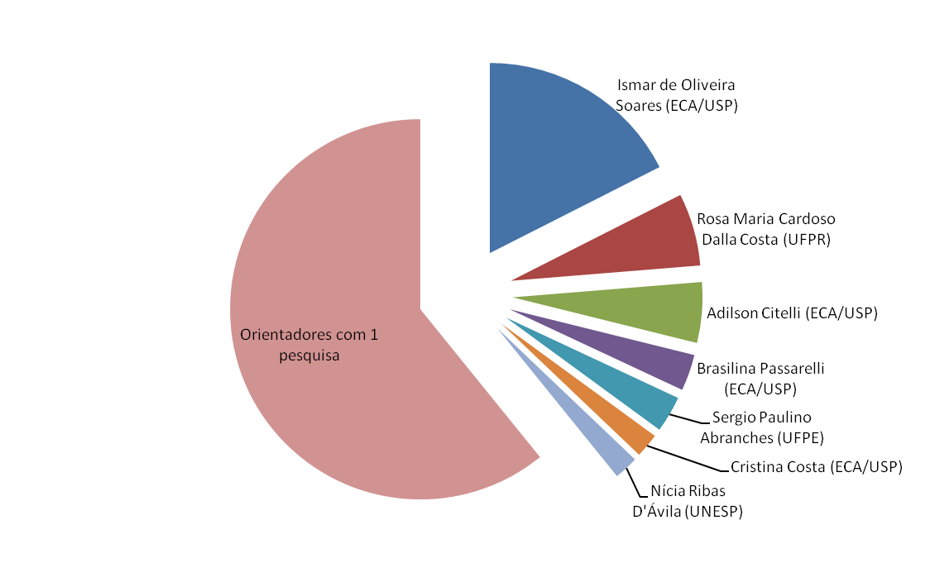
Orientadores
Base: 97 teses de doutorado e dissertações de mestrado
Período: 1998 a 2011
Fonte: Banco de Teses da Capes – Disponível em www.capes.gov.br Acesso 07/10/2012

Slide 6
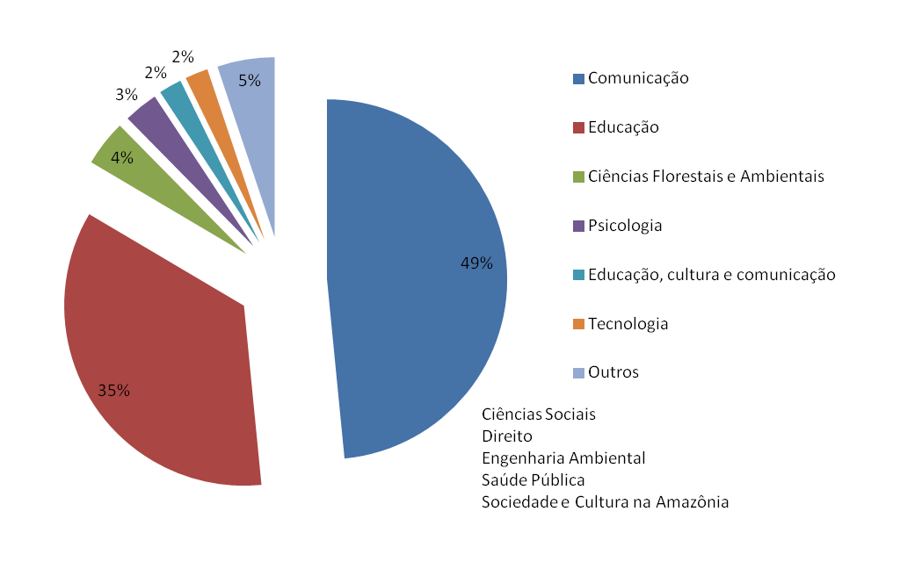
Áreas de concentração
Base: 97 teses de doutorado e dissertações de mestrado
Período: 1998 a 2011
Fonte: Banco de Teses da Capes – Disponível em www.capes.gov.br Acesso 07/10/2012

Slide 7
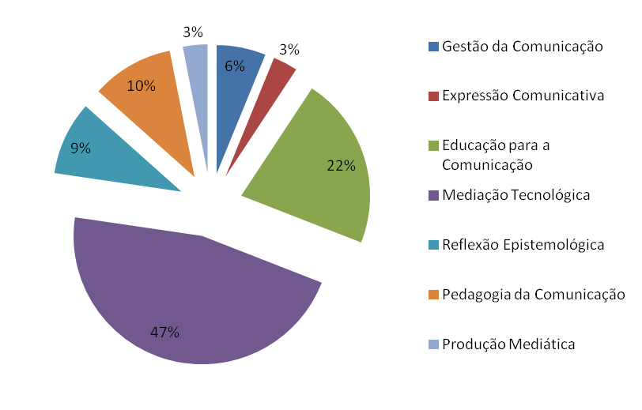
áreas de intervenção
Base: 97 teses de doutorado e dissertações de mestrado
Período: 1998 a 2011
Fonte: Banco de Teses da Capes – Disponível em www.capes.gov.br Acesso 07/10/2012

Slide 8
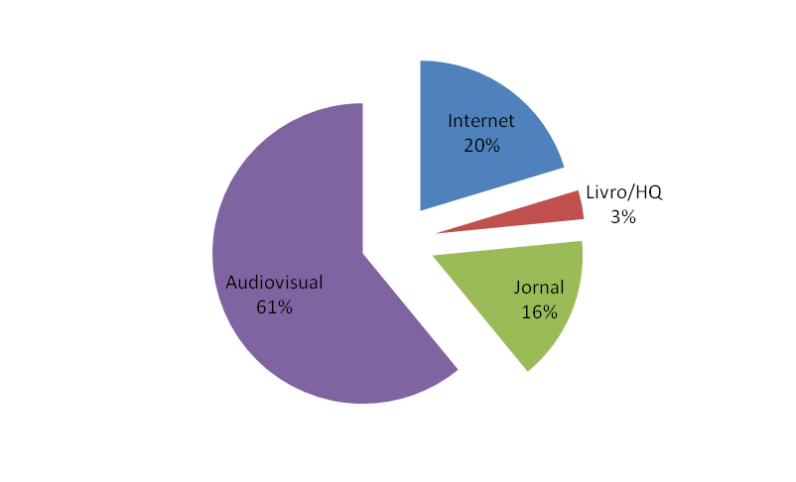
Suportes tecnológicos
Base: 97 teses de doutorado e dissertações de mestrado
Período: 1998 a 2011
Fonte: Banco de Teses da Capes – Disponível em www.capes.gov.br Acesso 07/10/2012

Slide 9
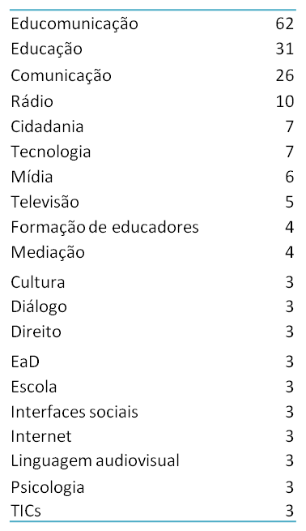
Palavras-chave*
*Com mais de 3 citações em um total de 132 palavras diferentes
Base: 97 teses de doutorado e dissertações de mestrado
Período: 1998 a 2011
Fonte: Banco de Teses da Capes – Disponível em www.capes.gov.br Acesso 07/10/2012

Slide 10
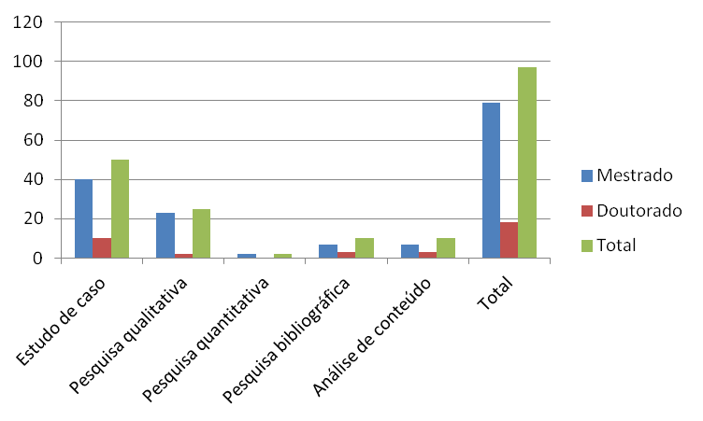
Metodologia
Base: 97 teses de doutorado e dissertações de mestrado
Período: 1998 a 2011
Fonte: Banco de Teses da Capes – Disponível em www.capes.gov.br Acesso 07/10/2012

Slide 11
2. Análise bibliométrica
A dialogicidade, a transversalidade e a interacionalidade são requisitos básicos
A palavra-chave das pesquisas sobre a Educomunicação é a mediação
Os autores mais referenciados são Ismar de Oliveira Soares, Jesús Martín-Barbero e Paulo Freire
Alguns indicadores:
Maior interesse pela área de intervenção Mediação Tecnológica (47%)
Prevalência de Estudo de Caso (>50%)
Falta de padronização para indexação de palavras-chave (+130)
Média de citações acima de outras áreas (96,1 por trabalho)
Livros como principal fonte de pesquisa (61%)
Prevalência do idioma da Língua Portuguesa (86%)
Prevalência de autores nacionais (62,2%)
Baixa presença de autores latinos (9,1%)
Fontes bibliográficas com mais de cinco anos de publicação (60% anterior a 2000)
Grande variedade de títulos de revistas (+300)
Os sites aparecem em 3º lugar (6,7%)
Liderança da área de Comunicação

Slide 12
Principais revistas
Revista | Total | Qualis | Área | Instituição | Periodicidade | Criação | ISSN
Comunicação & Educação | 382 | B2 | Comunicação/Educação | USP | Quadrimestral | 1994 | 0104-6829
Ciência e Tecnologia | 166 | B3 | Interdisciplinar | UniSal | Semestral | 1998 | 1677-9649
Comunicação & Sociedade | 43 | B1 | Comunicação | Umesp | Semestral | 1979 | 2175-7755
Contato | 38 | - | Comunicação, Arte e Educação | Senado Federal | Extinta | 1998 | 1516-070X
Diá-logos de la Comunicacíon | 24 | B1 | Comunicação | Felafacs - Federación Latino-americana de Facultades de Comunicación Social | Semestral | 1987 | 1995–6630
Nómadas | 24 | B2 | Ciências Sociais e Humanas | Universidad Central – Colombia | Semestral | 1994 | 0121-7550
Tecnologia Educacional | 23 | B2 | Educação | Associação Brasileira de Tecnologia Educacional | Trimestral | 1972 | 0102-5503
Revista USP | 22 | A2 | Interdisciplinar | USP | Trimestral | 1989 | 0103-9989
Educação | 21 | B4 | Educação | Editora Segmento | Mensal | 1997 | 1415-5486
Eccos | 20 | B2 | Interdisciplinar | Uninove | Semestral | 1999 | 1517-1949

Slide 13
Nacionalidade dos autores
Geral | Brasil | Estrangeiro | Latinos | Total
Mestrado | 4074 | 1554 | 501 | 6129
Doutorado | 1377 | 951 | 300 | 2628
Total | 5451 | 2505 | 801 | 8757
Percentual | 62,20% | 28,70% | 9,10% | 100%

Slide 14
Brasileiros mais citados
Nacionais | Obra mais citada | Área | IES
SOARES, Ismar de Oliveira | Comunicação/ Educação: a emergência de um novo campo e o perfil de seus profissionais. | Comunicação | ECA/USP
FREIRE, Paulo | Pedagogia do Oprimido | Educação | UFPE
MORÁN, José Manuel | Leituras dos Meios de Comunicação | Comunicação | ECA/USP
BACCEGA, Maria Aparecida | Gestão de Processos Comunicacionais | Comunicação | ECA/USP e ESPM
CITELLI, Adilson | Comunicação e Educação - A linguagem em movimento | Comunicação | ECA/USP
LOPES, Maria Immacolata Vassalo de | Pesquisa em Comunicação | Comunicação | ECA/USP
MELO, José Marques de | Teoria da comunicação: paradigmas latino-americanos | Comunicação | UMESP
PERUZZO, Cicília Krohling | Comunicação comunitária e educação para a cidadania | Comunicação | UMESP
D’ÁVILA, Nícia | Semiótica verbal, não-verbal e sincrética e os sistemas significantes | Comunicação | UNIMAR
SOUSA, Mauro Wilton | Sujeito, o lado oculto do receptor | Comunicação | ECA/USP

Slide 15
Estrangeiros mais citados
Autores | Obra mais citada
MORIN, Edgar | Os sete saberes necessários à educação do futuro.
LÉVY, Pierre | As tecnologias da inteligência
BOURDIEU, Pierre | Sobre a televisão
McLUHAN, Marshall | Os Meios de Comunicação como Extensões do Homem
MATTELART, Armand | História das teorias da comunicação
CASTELLS, Manuel | A sociedade em rede
FOUCAULT, Michel | A ordem do discurso
THIOLLENT, Michel | Critica metodológica, investigação social e enquete operária / Metodologia da pesquisa-ação
GUTIÉRREZ PEREZ, Francisco | Linguagem Total - Uma pedagogia dos meios de comunicação
ADORNO, Theodor | Dialética do Esclarecimento / Educação e emancipação

Slide 16
latinos mais citados
Autores | Obra mais citada
MARTÍN-BARBERO, Jesús | Dos meios às mediações: comunicação, cultura e hegemonia
GÓMEZ, Guillermo Orozco | Professor e meios de comunicação: desafios, estereótipos e pesquisas
KAPLÚN, Mario | Procesos educativos y canales de comunicación.
CANCLINI, Néstor García | Consumidores e cidadão, conflitos multiculturais da globalização
HUERGO, Jorge A. | Cultura Escolar, Cultura Mediática / Intersecciones.
GUTIÉRREZ PEREZ, Francisco | Linguagem Total - Uma pedagogia dos meios de comunicação
BORDENAVE, Juan Diaz | Além dos Meios e Mensagens: introdução à comunicação como processo, tecnologia, sistema e ciência
MATURANA, Humberto | Emoções e linguagem na educação e na política
KAPLÚN, Gabriel | Kaplún, intelectual orgânico. Memória afetiva.
FUENZALIDA, Valério | Educacíon para la comunicación televisiva

Slide 17
Autores por áreas
Educação para a Comunicação | Gestão da comunicação | Mediação Tecnológica | Reflexão Epistemológica | Expressão Comunicativa | Pedagogia da Comunicação | Produção mediática para a Educação
Ismar de Oliveira Soares | Ismar de Oliveira Soares | Ismar de Oliveira Soares | Ismar de Oliveira Soares | Ismar de Oliveira Soares | Jesús Martín-Barbero | Paulo Freire
Paulo Freire | Edgar Morin | Paulo Freire | Jesús Martín-Barbero | Muniz Sodré | Paulo Freire | Ismar de Oliveira Soares
Marshall McLuhan | Daniel J. Silva | Jesús Martín-Barbero | José Manuel Morán | Jesús Martín-Barbero | Ismar de Oliveira Soares | Pierre Levy
Jesús Martín-Barbero | Paulo Freire | Maria Aparecida Baccega | Cicília M. Krohling Peruzzo | Paulo Freire | Guillermo Orozco Gómez | Jesús Martín-Barbero
Adilson Citelli | Humberto Maturana | Guillermo Orozco Gómez | Edgar Morin | François Dubet | Pedro Demo | Jacques Vigneron
José Manuel Morán | Fritjof Capra | Adilson Citelli | Pierre Levy | Keith Swanwick | Edgar Morin | José Marques de Melo
José Marques de Melo | Nestor García Canclini | Mario Kaplún | Guillermo Orozco Gómez | Theodor Adorno | José Manuel Morán | José Manuel Morán

Slide 18
3. A produção acadêmica da USP
Base: 97 teses de doutorado e dissertações de mestrado
Período: 1998 a 2011
Fonte: Banco de Teses da Capes – Disponível em www.capes.gov.br Acesso 07/10/2012

Slide 19
Produção da usp x 0utros

Slide 20
Principais centros de pesquisa

Slide 21
teses e dissertações da USP
Base: 41 teses de doutorado e dissertações de mestrado
Período: 1998 a 2011
Fonte: Banco de Teses da Capes – Disponível em www.capes.gov.br Acesso 07/10/2012

Slide 22
Programas da usp
Base: 41 teses de doutorado e dissertações de mestrado
Período: 1998 a 2011
Fonte: Banco de Teses da Capes – Disponível em www.capes.gov.br Acesso 07/10/2012

Slide 23
Produção acadêmica
IES | Citações
USP | 261
UFSC | 32
UMESP | 22
PUC SP | 10
UFRJ | 10
UFSCar | 9
UFPR | 8
UnB | 8
Das 60 instituições citadas, a USP aparece com 150 dissertações, 94 teses e 17 livre-docência. A ECA/USP: 118, 67 e 14, respectivamente.

Slide 24
Produção acadêmica mais citada pela usp
Total de citações | Autor | Obra | Ano | Nível
10 | ALVES, Patricia Horta | Educomunicação: a experiência do Núcleo de Comunicação e Educação - NCE | 2002 | Mestrado
9 | SILVA FILHO, Genésio Zeferino | Educomunicação e sua metodologia. Um estudo a partir de práticas de ONGs no Brasil | 2004 | Doutorado
8 | LIMA, Grácia | Educomunicação, psicopedagogia e prática radiofônica: estudo de caso do programa Cala-Boca já Morreu | 2002 | Mestrado
7 | FUNARI, Claudia | A prática da mediação em processos educomunicacionais: o caso do projeto Educom.rádio | 2007 | Mestrado
7 | VIANA, Claudemir | O Processo Educomunicacional: a mídia na escola | 2000 | Mestrado

Slide 25
Protagonismo da ECA/USP
A revista Comunicação & Educação é a principal referência entre os periódicos utilizados pelos pesquisadores;
Entre os sites da USP mais acessados os endereços www.eca.usp.br e www.educomradio.com.br aparecem em segundo e terceiro lugar, perdendo apenas para o www.usp.br;
Seis entre os dez autores nacionais mais citados são da ECA/USP.

Slide 26
Em busca de conclusões
Os fundamentos da inter-relação Comunicação e Educação estão cada vez mais fortalecidos e solidificam um campo acadêmico específico
As pesquisas alimentam as práticas e vice-versa
A Educomunicação tem sido retratada como um paradigma que a diferencia tanto da Educação quanto da Comunicação
Como característica diferencial o campo tem como premissa a gestão democrática
A Educomunicação exige mais do que a utilização dos meios como instrumento

